Slide 1


UNIVERSIDAD TÉCNICA DE ESMERALDAS LUIS VARGAS TORRES
FACULTAD DE INGENIERIAS
ARQUITECTURA DEL COMPUTADOR
TAREA # 2 Unidad # 2
TEMA: MEMORIAS
DOCENTE: Ing. Henrry Rentería
INTEGRANTES: Fidel Pérez, Mirian Lema, Anthony Ganchozo
NIVEL: 3^{ro}
PARALELO: “B”
FECHA: 18/10/2022

Slide 2
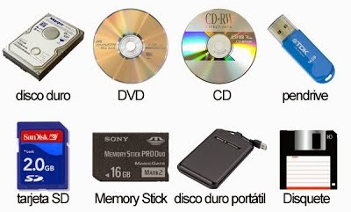
La memoria externa
Estas no son más que dispositivos que retienen y logran memorizar durante un periodo de tiempo cualquier tipo de información que el usuario necesite resguardar. Por ejemplo, las computadoras actuales guardan conocimiento del software para poder funcionar adecuadamente, además de las aplicaciones y documentos que poseen.
Las memorias son un gran dispositivo que permiten no solo almacenar la información, sino que esta se puede transportar a diferentes lugares con el objetivo de ser reproducida cuando sea necesario.

Slide 3
Características
Gran capacidad de almacenamiento.
Conserva información a falta de alimentación eléctrica.
Bajas velocidades de transferencia de información.
Mismo formato de almacenamiento que en memoria primaria.
Siempre es independiente de la CPU y de la memoria primaria. Debido a esto, los dispositivos de almacenamiento secundario, también son conocidos como, dispositivos de almacenamiento externo.

Slide 4
Tipos de memorias externas
* Los discos duros externos: Un tipo de dispositivo que se puede usar como memoria externa es un disco externo. La mayoría de ellos se conecta a la computadora por medio de un puerto USB. Va a ser automáticamente detectado por el sistema y se lo puede usar inmediatamente para almacenar datos.
* Unidades flash: Lo más usado por la gente como memoria externa, y con lo que están más familiarizados, son las unidades flash. Estos dispositivos almacenan datos usando una memoria no volátil lo que significa que los datos se mantedrán en ellos aunque no estén conectados a la computadora.

Slide 5
Las tarjetas de memoria: Las tarjetas de memoria son usadas en dispositivos como cámaras, sistemas de GPS y celulares. generalmente son tarjetas tipo microSD o Secure Digital, aunque también hay otras variedades. Trabajan de la misma forma que una unidad flash dado que retienen la información cuando se las desconecta del dispositivo.
Copia de datos: Para copiar los datos de estas memorias externas se sigue el mismo procedimiento que se realiza cuando se copia en el disco rígido. Una tarjeta de memoria que se usa con un dispositivo externo necesitará un adaptador para ser conectado a la computadora. Los adaptadores se consiguen en muchos lugares, como por ejemplo Buy.com y Amazon.
Soluciones de almacenamiento: Estos dispositivos externos son una gran solución para la gente que siempre se está moviendo de un lado para otro. Con los cables que se necesitan para conectarlos a una computadora pueden ser utilizados en cualquier sistema. La memoria externa es generalmente mas barata que instalar una grabadora de CD o DVD a una computadora existente.

Slide 7
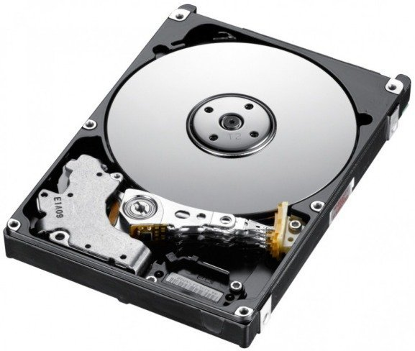
¿Qué son los discos magnéticos?
El disco magnético o disco duro es un dispositivo de almacenamiento de datos y es el dispositivo usado por los ordenadores. Para almacenar información utiliza un sistema de grabación magnética.
El disco magnético o disco duro es un dispositivo de almacenamiento de datos y es el dispositivo usado por los ordenadores. Para almacenar información utiliza un sistema de grabación magnética.
Se considera un dispositivo no volátil porque la información se mantiene almacenada permanentemente a pesar de que se interrumpa la corriente eléctrica. Está conformado por uno o más discos pequeños rígidos que se encuentran dentro de una caja.

Slide 8
¿Para qué sirven los discos magnéticos?
Cada uno de los platos del disco son de doble cara que se utilizan para almacenamiento de información. Es el disco duro donde se suele instalar el sistema operativo del ordenador y es donde se guardan los archivos necesarios para su funcionamiento.
Además de que el disco funciona como una memoria secundaria del PC, es decir que contiene los datos que necesita la memoria RAM para enviar y recibir peticiones al procesador. Si el ordenador de apaga los archivos de la memoria RAM se borran porque es una memoria volátil, pero los datos del disco duro permanecen.

Slide 9
¿Cómo funcionan los discos magnéticos?
Visto desde el exterior, el disco duro es una caja metálica con varios conectores y componentes eléctricos. Pero dentro de la caja se encuentran unos discos llamados platos que tienen doble cara para almacenar información.
Los platos están unidos por un eje que permite que giren a una gran velocidad y se mantengan juntos. Los discos internos pueden girar a una velocidad de hasta 9600 revoluciones por minuto.
Cada uno de los platos tiene sus propios cabezales de lectura y escritura que con manejados por medio de un electroimán. Estos cabezales son los encargados de almacenar los datos en el disco. Los cabezales no tocan los discos para guardar la información gracias a que funcionan con electromagnética.

Slide 10
Características de un disco duro
Puede almacenar grandes cantidades de información en comparación o otras unidades de almacenamiento. Si se hace una relación de costo valor el disco duro es el dispositivo que tiene mayor capacidad de almacenamiento al mejor costo.
No es volátil, por lo tanto cuando se desconecte de la alimentación eléctrica los datos permanecen en el disco.
Es la memoria secundaria del ordenador. Se encarga de guardar datos necesarios para el funcionamiento del ordenador y comunicación entre los componentes de hardware.
Acceso rápido a la información, se puede buscar la información dentro de disco de forma rápida accediendo a la unidad y buscando el archivo por su nombre.
Almacena todos los programas de un ordenador. Todos los archivos necesarios para que se ejecuten los programas están en el disco duro.

Slide 11
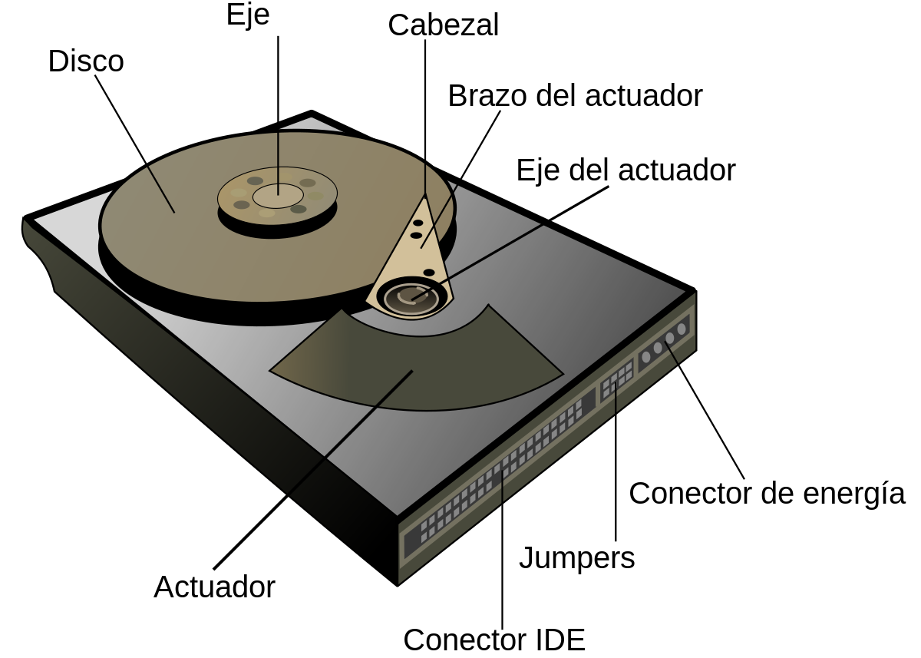
Partes de un disco magnético

Slide 12
¿Qué es RAID y que significa?
RAID es un acrónimo del inglés que significa Redundant Array of Independent Disks, literalmente «matriz de discos independientes redundantes», aunque no todos los sistemas RAID proporcionan redundancia.
La finalidad de un sistema RAID de discos es la de proteger los datos en caso de que un disco duro falle, o en algunos casos tiene como función principal mejorar la velocidad de lectura de varios discos que conforman un único volumen.
En otras palabras, consiste en crear un único volumen con varios discos duros funcionando en conjunto. Tenemos dos tipos de configuraciones, las cuales son:
Disk mirroring: Es un tipo de configuración RAID que busca redundancia de datos ante un posible fallo en una de las unidades de almacenamiento
Disk stripping: Esta configuración RAID que no busca redundancia, sino conseguir mayores velocidades de transferencia de datos

Slide 13
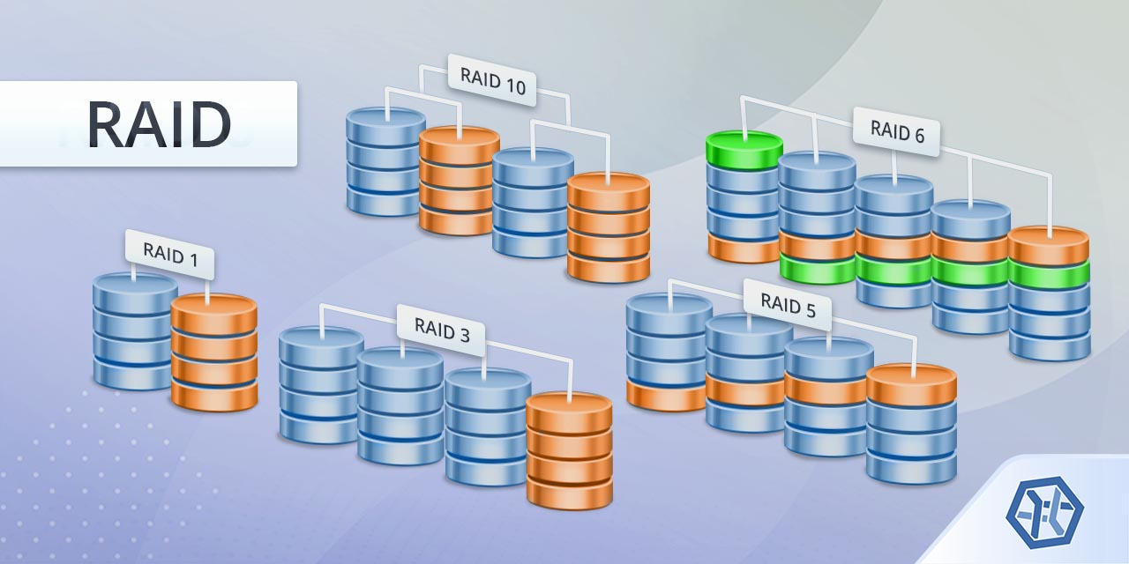
Tipos de RAID
Actualmente existen muchos tipos de configuraciones de este tipo. Las más típicas y soportadas por cualquier controladora de placa base del mercado son las RAID 0, 1 y 5. Pero, existen muchos otros tipos de configuraciones que vienen a «solucionar» diferentes problemas. Vamos a ver estas configuraciones típicas y también otras configuraciones atípicas pero que pueden ser interesantes.

Slide 14
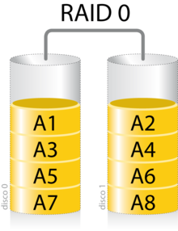
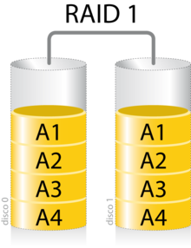
RAID 0
RAID 1
Es un tipo de configuración stipping, por lo que no ofrece redundancia de datos. Para este tipo de configuración se requieren al menos dos unidades de almacenamiento y el número máximo viene determinado por la controladora. Windows y cualquiera sistema operativo vera esta configuración cómo si fuera un único disco duro, sin importar de la cantidad de unidades instaladas.
Pasamos a la primera configuración de tipo mirroring o de espejo. Este tipo de configuración busca realizar una copia de seguridad de los datos almacenados. La información se escribe de manera simultáneamente en los discos duros de manera simultánea. Se requiere de al menos dos unidades y el límite está determinado por la controladora.

Slide 15
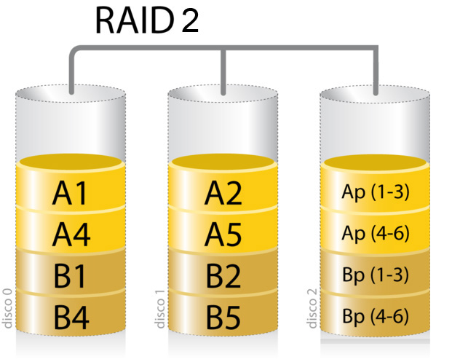
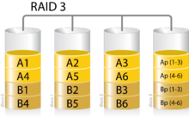
RAID 2
RAID 3
Vamos ahora con una configuración muy poco habitual y que es un poco bastante compleja de entender. La configuración RAID 2 es básicamente una RAID 0 pero que agrega la corrección de errores mediante el código Hamming.
Pasamos a otra de esas configuraciones posibles, pero extremadamente raras por su complejidad. Aquí los datos de distribuyen en los discos duros a nivel de byte, en vez de a nivel de bloque. Se añade un disco duro que únicamente hace la función de paridad.

Slide 16
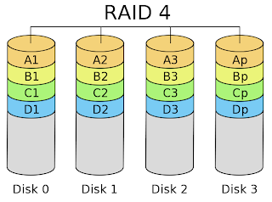
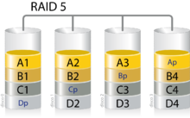
RAID 4
RAID 5
Sistemas de discos independientes con disco de control de errores .
En el nivel 4 de raid los bloques de datos pueden ser distribuidos a través de un grupo de discos para reducir el tiempo de transferencia y explotar toda la capacidad de transferencia de datos de la matriz de disco .El nivel 4 de Raid es preferible al nivel 2 de Raid para pequeños bloques de datos , por que en este nivel , los datos son distribuidos por sectores y no por bits .
Este es el modo más utilizado en la actualidad, puesto que permite tener casi cualquier número de discos duros en el RAID (con un mínimo de tres) y solo uno de los discos será utilizado como «backup», es decir, que solo se desperdiciará la capacidad de uno de ellos.
En RAID 5 se incrementa el rendimiento de lectura del volumen, multiplicando éste por tantos discos como conformen el RAID menos uno. Es decir, si tuviéramos 5 discos duros en RAID 5, la velocidad se multiplicaría por 4. Además, tendríamos tolerancia a fallos de un disco: si falla un disco, no se pierde nada, se cambia el disco y listo.

Slide 17
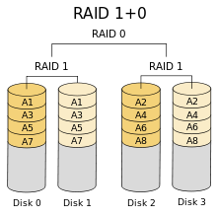
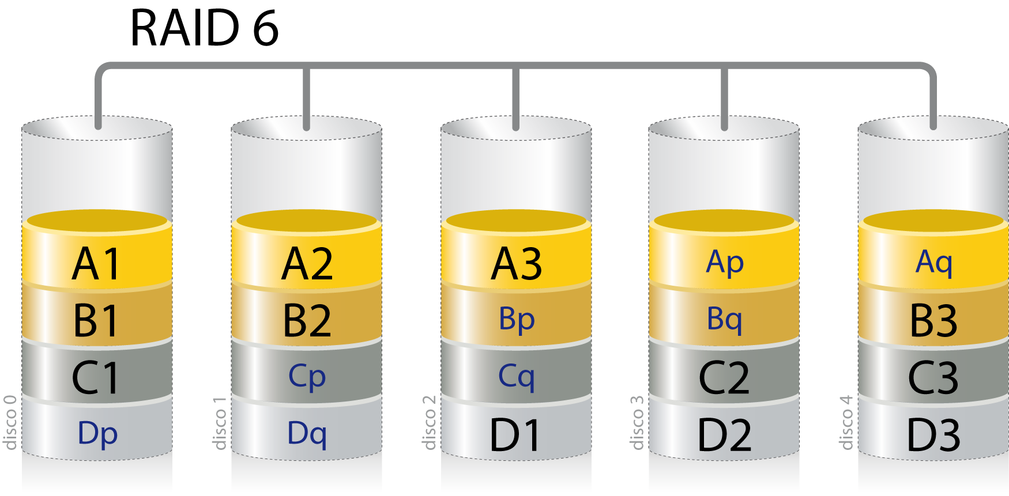
RAID 1+0
RAID 6
Hay otros tipos de RAID, pero casi todos son una combinación de los anteriores. Por ejemplo, un sistema RAID 1+0 consiste en hacer primero dos RAID 1 y luego un RAID 0 entre ellos, teniendo así en total 4 discos duros con 2 discos de tolerancia a fallos (uno por cada RAID 1), y en RAID 0 para una mayor velocidad. Obviamente estamos hablando de mínimos, ya que en realidad puedes utilizar un mayor número de discos para tener más capacidad y una mayor tolerancia a fallos, pero en este caso el coste de unidades es doble, es decir, si por ejemplo tienes un RAID de 4 discos, necesitarás añadir en total 4 más para este RAID 1+0.
Si fallan más de dos unidades de disco, los datos se tienen que restaurar a partir del medio de copia de seguridad. Lógicamente, la capacidad de dos unidades de disco está dedicada a almacenar datos de paridad en un conjunto de paridad. No obstante, en la práctica, los datos de paridad se reparten entre varias unidades de disco.
El número mínimo de unidades de disco en un conjunto de paridad es de 4. El número máximo de unidades de disco en un conjunto de paridad es de 18.

Slide 18
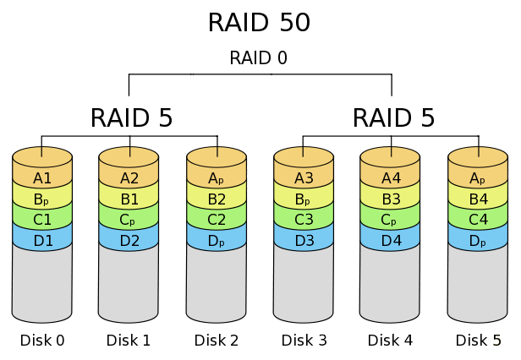
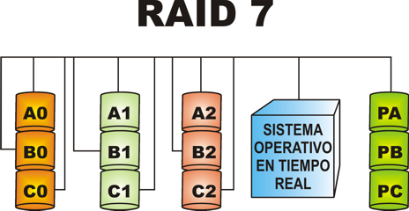
RAID 7
El RAID 50
Mejora el rendimiento del RAID 5, especialmente en escritura, y proporciona mejor tolerancia a fallos que un nivel RAID único. Este nivel se recomienda para aplicaciones que necesitan gran tolerancia a fallos, capacidad y rendimiento de búsqueda aleatoria.
Este tipo incluye un sistema operativo incrustado de tiempo real como controlador, haciendo las operaciones de caché a través de un bus de alta velocidad y otras características de un ordenador sencillo. Todas las transferencias son asíncronas. Y las E/S están centralizadas por la caché.

Slide 19
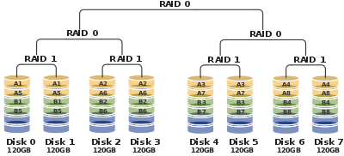
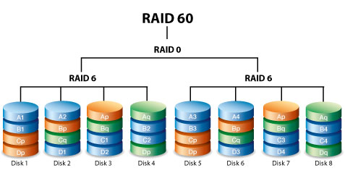
Raid 60 (Raid 6+0)
Raid 100
Se necesitan como mínimo 8 discos, con la posibilidad de que se puedan estropear hasta 4 discos sin perder datos.
En el Raid 6+0—> Se hace un Raid 6 y sobre ellos un RAID 0.
Obtenemos un alto rendimiento sobre todo en tareas de lectura.
Las desventajas son las mismas a las del RAID6 (rendimiento más bajo en escritura debido a los dos cálculos de paridad, y mayor gasto en hardware).
Un RAID 100, a veces llamado también RAID 10+0, es una división de conjuntos RAID 10 . El RAID 100 es un ejemplo de «RAID cuadriculado», un RAID en el que conjuntos divididos son a su vez divididos juntos de nuevo. Todos los discos menos uno podrían fallar en cada RAID 1 sin perder datos.

Slide 20
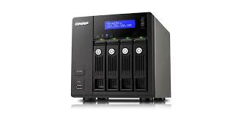
Servidor NAS
Un servidor NAS es un dispositivo de almacenamiento conectado a la red. Su función es la de hacer copias de seguridad de los archivos que tú le indiques en la configuración, tanto los de tu ordenador personal como los de cualquier otro dispositivo móvil, aunque también tiene muchas otras funcionalidades. Lo único que necesitarás es utilizar las diferentes aplicaciones que tiene cada fabricante.
A efectos prácticos la función principal de estos dispositivos es la de actuar como unidad de almacenamiento, haciendo las veces de disco duro externo o permitiéndote crear tu propio almacenamiento en la nube. La diferencia con las nubes de otras empresas es que en este caso los discos duros donde se almacenan tus datos están en tu propia casa, y no en los servidores pertenecientes a la empresa que te presta el almacenamiento.

Slide 21
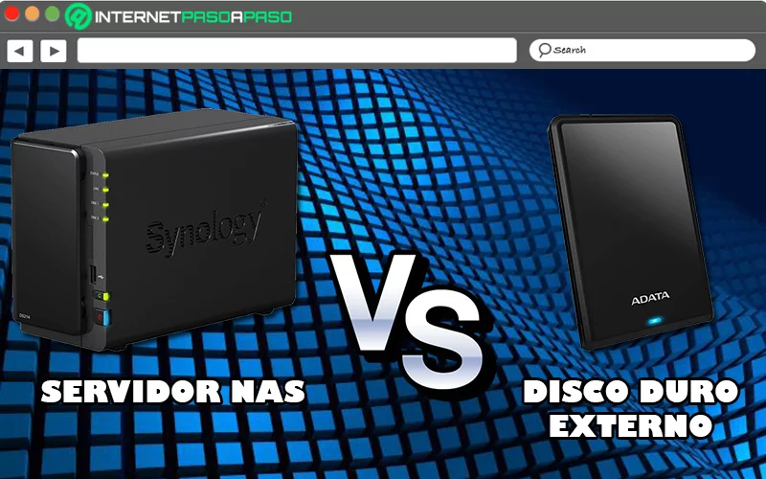

Slide 22
Ventajas del servicio NAS
Crear un entorno propio para trabajar en la nube. Esto resulta especialmente práctico en un entorno de trabajo colaborativo. Puedes utilizar el NAS como un dispositivo que realice copias de seguridad de varios dispositivos, además de poder acceder desde cualquiera de ellos a la información.
Te permite acceder a la información en remoto. Esto es especialmente interesante en un entorno en el que se ha instaurado el teletrabajo. Puedes configurar el NAS para que los trabajadores puedan acceder a esos archivos de forma remota.
Apto para copias de seguridad. Los servidores NAS también resultan útiles para efectuar copias de seguridad, así que contribuye a preservar los datos e información de la empresa gracias a las opciones RAID que incorporan este tipo de dispositivos.
Sincroniza los archivos. Es decir, al igual que aplicaciones como Google Drive o Dropbox, este tipo de servidores pueden utilizarse para descargar archivos desde cualquier lugar y dispositivo, de forma segura.

Slide 23
Ventajas del disco duro externo
Copia de seguridad: Hacer copias de seguridad frecuentes de sus archivos importantes es absolutamente crítico en el mundo actual centrado en Internet, y los discos duros USB externos son el medio perfecto para almacenar esas copias de seguridad locales.
Grandes Capacidades: La ventaja de los discos duros externos en comparación con las unidades flash es que están disponibles en capacidades mayores. Es posible elegir un disco duro externo de 1 TB (1000 GB) de tamaño o mayor. Portabilidad: Una de las mejores cosas de los discos duros externos es que son portátiles. Esto hace que sea realmente fácil llevarlos contigo. Se pueden conectar a cualquier computadora y se admitirán instantáneamente sin necesidad de instalar ningún controlador. Alta Velocidad: Los discos duros externos pueden funcionar a velocidades muy altas. Esto facilita la copia rápida de archivos grandes desde su disco duro. Los discos duros con altas velocidades de RPM permitirán trabajar más rápido. Espacio Extra: Si su computadora carece de espacio, entonces la edición de video será difícil. Es posible tener varios discos duros diferentes que se pueden usar para diferentes proyectos.

Slide 24
Funcionamiento de discos magnéticos y discos solidos
En la actualidad existen una gran cantidad de discos duros para computadora, mini computadoras, tablets, celulares, etc. No obstante, los hay que constan de diversos elementos, medidas y capacidades. Esto incluye los discos identificados como memorias externas como las usb, micros sd.
Existen 4 clases de discos duros y son:
SATA 1. Tiene una velocidad de hasta 150 MB/s. Su frecuencia es de 1500 MHz. También son llamados SATA 1,5 Gb.
SATA 2. Tiene una velocidad de hasta 300 MB/s. Su frecuencia es de 3000 MHz. También son llamados SATA 3 Gb.
SATA 3. Tiene una velocidad de hasta 600 MB/s. Su frecuencia es de 6000 MHz. También son llamados SATA 6 Gb.
SATA 6 Gb/s. La tercera versión de SATA, a la que podríamos considerar la 3.0. Dobla la velocidad de su antecesora subiendo hasta la velocidad máxima de 600 MB/s, y una frecuencia de 6000 MHz

Slide 25
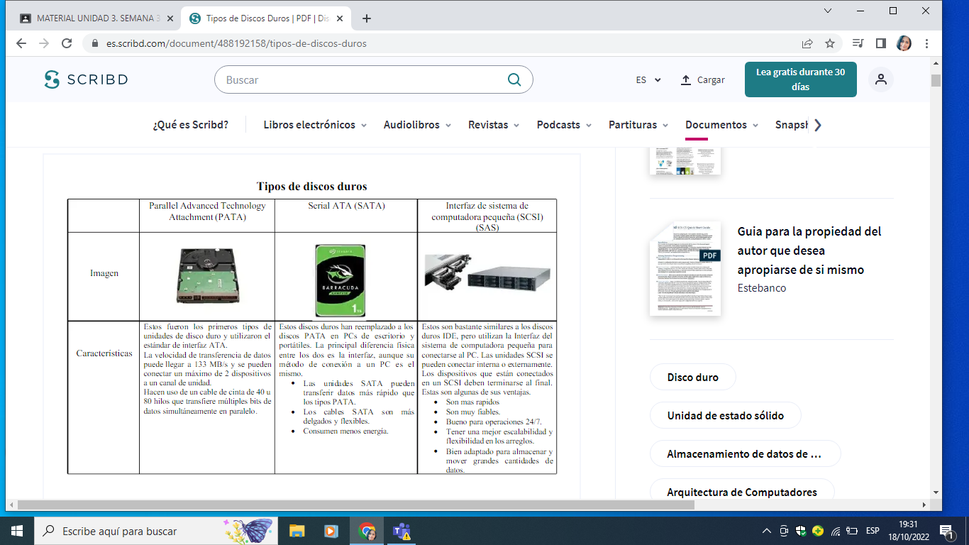

Slide 26
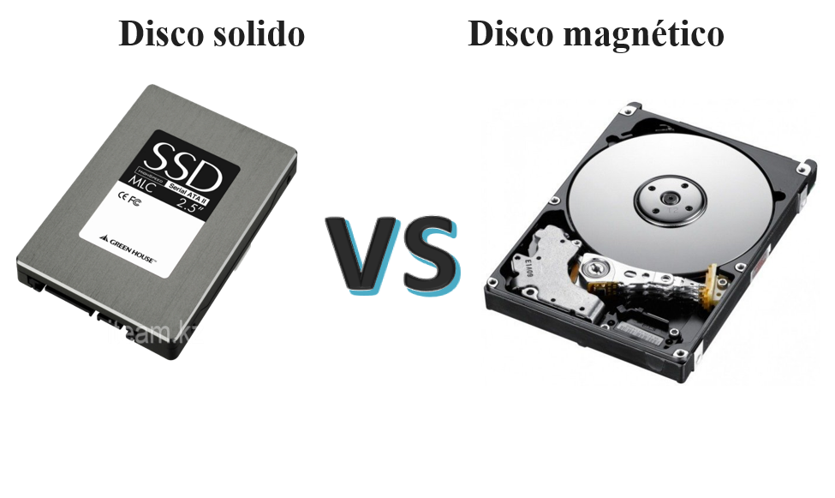

Slide 27
Ventajas de un disco solido
Durabilidad y fiabilidad de un disco SSD.
Los discos SSD son más rápidos que los discos duros.
Consumo energético eficiente.
Menos peso, nada de ruido.
Tamaños/factores de forma más práctico.
Ventajas de un disco magnético
Una alta velocidad de lectura.
Una alta velocidad de escritura.
Un alto acceso rápido a la información.
Diez veces más rápidos que los discos HDD.
Mejor peso y menor tamaño.
Menor tiempo de resolución de fallos.

Slide 28
Memorias Ópticas.
Las memorias en disco óptico almacenan información usando agujeros minúsculos grabados con un láser en la superficie de un disco circular. La información se lee iluminando la superficie con un diodo láser y observando la reflexión. Los discos ópticos son no volátil y de acceso secuencial.
Solo lectura (CD-ROM, DVD-ROM) Memorias de simplemente, uso lectura para distribución masiva de información digital (música, vídeo, programas informáticos).
Grabable una sola vez (CD-R, DVD-R, DVD+R) CD-R, DVD-R(sencillos) Casi todos los ordenadores poseen una. Memorias de escritura única usada como memoria terciaria y fuera de línea. DVD+R: (Doble capa) Hace falta una grabadora de doble capa.
Regrabable (CD-RW, DVD-RW, DVD+RW) (re grabador) DVD+RW, DVD-RAM: Memoria de escritura lenta y lectura rápida usada como memoria terciaria y fuera de línea.
Blu-ray: Formato de disco óptico pensado para almacenar vídeo de alta calidad y datos. Para su desarrollo se creó la BDA, en la que se encuentran, entre otros, Sony o Phillips.
HD DVD (de alta definición) Se les denomina memorias ópticas porque necesitan de un láser tanto como para leer y grabar datos en ellos.

Slide 29
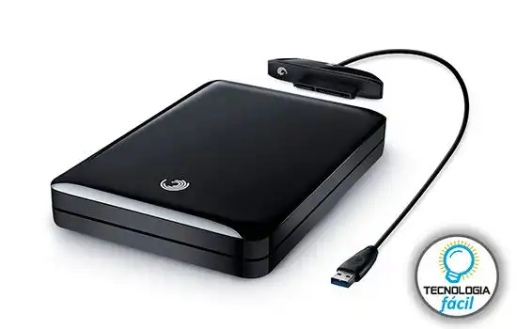
Los discos duros externos
Un tipo de dispositivo que se puede usar como memoria externa es un disco externo. La mayoría de ellos se conecta a la computadora por medio de un puerto USB. Va a ser automáticamente detectado por el sistema y se lo puede usar inmediatamente para almacenar datos.
Cuando hablamos de disco duro externo, estamos haciendo referencia a un disco duro (HDD o SSD externo) conectado a nuestro equipo desde fuera por medios externos, normalmente mediante USB. Estos dispositivos de almacenamiento se utilizan como un disco interno tradicional, en el que almacenar información de nuestros equipos. Esta definición también incluye a las unidades de estado sólido (o SSD), pero el término “disco externo” se usa vulgarmente sin distinción entre ambos.

Slide 30
Unidades flash: Lo más usado por la gente como memoria externa, y con lo que están más familiarizados, son las unidades flash. Estos dispositivos almacenan datos usando una memoria no volátil lo que significa que los datos se mantendrán en ellos aunque no estén conectados a la computadora.
Las tarjetas de memoria: Las tarjetas de memoria son usadas en dispositivos como cámaras, sistemas de GPS y celulares. generalmente son tarjetas tipo microSD o Secure Digital, aunque también hay otras variedades. Trabajan de la misma forma que una unidad flash dado que retienen la información cuando se las desconecta del dispositivo.

Slide 31
Copia de datos: Para copiar los datos de estas memorias externas se sigue el mismo procedimiento que se realiza cuando se copia en el disco rígido. Una tarjeta de memoria que se usa con un dispositivo externo necesitará un adaptador para ser conectado a la computadora. Los adaptadores se consiguen en muchos lugares, como por ejemplo Buy.com y Amazon.
Soluciones de almacenamiento: Estos dispositivos externos son una gran solución para la gente que siempre se está moviendo de un lado para otro. Con los cables que se necesitan para conectarlos a una computadora pueden ser utilizados en cualquier sistema. La memoria externa es generalmente mas barata que instalar una grabadora de CD o DVD a una computadora existente.

Slide 32


